Slide 1
NHIỆT LIỆT CHÀO MỪNG
CÁC EM HỌC SINH
THAM DỰ BUỔI HỌC HÔM NAY

Slide 2
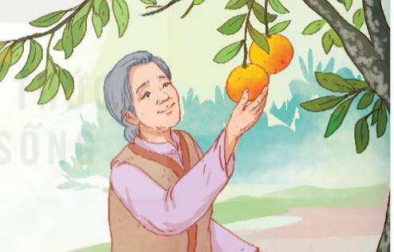
ÔN BÀI CŨ
Đọc nối tiếp bài Quả ngọt cuối mùa.

Slide 3
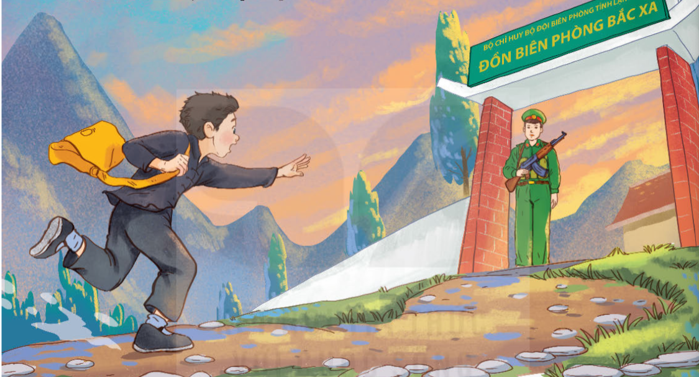
KHỞI ĐỘNG
?
Em hãy nêu nội dung của tranh minh họa.
Chú bộ đội biên phòng đang cầm súng đứng gác trước cổng doanh trại. Cậu bé trong dáng vẻ đang chạy hối hả về phía chú bộ đội.

Slide 4
BÀI 5: TỜ BÁO TƯỜNG CỦA TÔI
TIẾT 1-2: ĐỌC
TỜ BÁO TƯỜNG CỦA TÔI

Slide 5
01
03
02
NỘI DUNG BÀI HỌC
ĐỌC
VĂN BẢN
LUYỆN
ĐỌC LẠI.
TRẢ LỜI
CÂU HỎI

Slide 6
01
ĐỌC
VĂN BẢN

Slide 7
ĐỌC VĂN BẢN
GIẢI NGHĨA TỪ NGỮ
Biên phòng
phòng thủ và bảo vệ vùng biên giới
Đá răng mèo
đá nhỏ, nhọn, lởm chởm giống như răng mèo.
Tuần tra địa bàn
đi để xem xét trong một khu vực nhằm giữ gìn trật tự.

Slide 8
ĐỌC VĂN BẢN
Đoạn 1
từ dấu đến những
bao hàng.
Đoạn 2
tiếp theo đến đồn biên phòng cũng hiện ra.
Đoạn 3
tiếp theo đến được cứu kịp thời.
Đoạn 4
còn lại.

Slide 9
ĐỌC VĂN BẢN
GIỌNG ĐỌC TRONG BÀI
Lưu ý:
Đọc đúng các từ ngữ chứa tiếng dễ phát âm sai: Eng, khựng lại, suýt nữa, hét toáng lên, nhá nhem tối,...

Slide 10
ĐỌC VĂN BẢN
GIỌNG ĐỌC TRONG BÀI
Lưu ý:
Cách ngắt giọng ở những câu dài: Ngày hôm sau,/ chuyện tôi báo cho các chú bộ đội biên phòng/ đến cứu người bị nạn/ lan đi khắp nơi.

Slide 11
02
TRẢ LỜI
CÂU HỎI

Slide 12
TRẢ LỜI CÂU HỎI
Thảo luận nhóm
Câu 1: Trên con đường đến nhà bạn, cậu bé đã nhìn thấy sự việc gì? Cậu bé có cảm xúc như thế nào khi nhìn thấy cảnh tượng đó?
Câu 2: Để cứu người bị nạn, cậu bé đã làm gì? Tìm những chi tiết miêu tả khó khăn mà cậu bé đã vượt qua.
Câu 3: Nêu cảm nghĩ của em về việc làm của nhân vật cậu bé
Câu 4: Vì sao cậu bé lại dùng từ “yêu thương" đặt tên cho nhan đề tờ báo tường? Chọn câu trả lời hoặc nêu ý kiến của em.
Câu 5: Sắp xếp các ý cho đúng với trình tự các sự việc trong câu chuyện.

Slide 13
TRẢ LỜI CÂU HỎI
?
Câu 1: Trên con đường đến nhà bạn, cậu bé đã nhìn thấy sự việc gì? Cậu bé có cảm xúc như thế nào khi nhìn thấy cảnh tượng đó?
Đáp án:
Trên đường đến nhà bạn, cậu bé gặp một người bị tai nạn đang nằm bên gốc cây. Nhìn thấy cảnh đó, cậu bé rất sợ hãi.

Slide 14
TRẢ LỜI CÂU HỎI
Những chi tiết nào cho em biết cảm xúc của nhân vật
khi chứng kiến sự việc?
Những chi tiết cho biết cảm xúc của nhân vật khi chứng kiến sự việc: bỗng khựng lại, suýt nữa hét toáng lên vì sợ, đứng ngây ra, tim đập thình thịch.

Slide 15
TRẢ LỜI CÂU HỎI
?
Câu 2: Để cứu người bị nạn, cậu bé đã làm gì? Tìm những chi tiết miêu tả khó khăn mà cậu bé đã vượt qua.
Đáp án:
Để cứu người bị nạn, cậu bé quyết định chạy đến đồn biên phòng để báo tin.
Những chi tiết miêu tả khó khăn mà cậu bé đã vượt qua: khu rừng âm u, tiếng mấy con chim kêu "túc... túc... không ngớt, gió thổi vù vù bên tai, bàn chân đau nhói vì giẫm lên đã răng mèo.

Slide 16
TRẢ LỜI CÂU HỎI
?
Câu 3: Nêu cảm nghĩ của em về việc làm của nhân vật cậu bé trong câu chuyện.
Đáp án:
Nhân vật cậu bé trong câu chuyện là người có lòng dũng cảm và đây tình yêu thương, sẵn sàng giúp đỡ người gặp nạn. Tình yêu thương đã giúp cậu bé có thêm can đảm vượt qua nỗi sợ hãi cùng với những khó khăn khi một mình phải chạy trên con đường rừng vãng vẻ vào lúc chiều muộn. Không chỉ dũng cảm và giàu lòng yêu thương, cậu bé còn rất thông minh. Ngay trong lúc sợ hãi, tim đập thình thịch, cậu bé đã đưa ra một quyết định sáng suốt: tìm đến các chú bộ đội biên phòng và chạy theo con đường ngắn nhất.

Slide 17
TRẢ LỜI CÂU HỎI
?
Câu 4: Vì sao cậu bé lại dùng từ “yêu thương" đặt tên cho nhan đề tờ báo tường? Chọn câu trả lời hoặc nêu ý kiến của em.
A. Vì cậu bé đã hiểu được ý nghĩa của tình yêu thương trong cuộc sống.
B. Vì cậu bé đã làm được một việc thể hiện tình yêu thương với người gặp hoạn nạn
C. Vì cậu bé muốn lan tỏa tình yêu thương với bạn bè của mình.

Slide 18
TRẢ LỜI CÂU HỎI
?
Câu 4: Vì sao cậu bé lại dùng từ “yêu thương" đặt tên cho nhan đề tờ báo tường? Chọn câu trả lời hoặc nêu ý kiến của em.
Đáp án A thể hiện qua lần giúp đỡ người gặp nạn trên đường đã giúp cậu bé hiểu được tình yêu thương của con người đối với con người trong cuộc sống.
Đáp án B thể hiện việc giúp đỡ người gặp nạn trên đường đã phản ánh đúng tình yêu thương của cậu bé.

Slide 19
TRẢ LỜI CÂU HỎI
?
Câu 4: Vì sao cậu bé lại dùng từ “yêu thương" đặt tên cho nhan đề tờ báo tường? Chọn câu trả lời hoặc nêu ý kiến của em.
Đáp án C thể hiện tình yêu thương không chỉ để dành giúp cho người gặp khó khăn mà nó còn lan tỏa thông điệp về tình yêu thương đến nhiều người khác.
→ Kết hợp các đáp án.

Slide 20
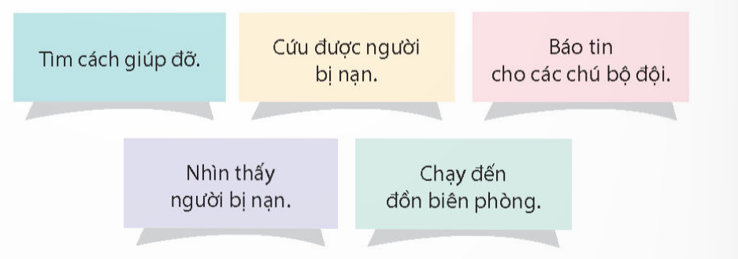
TRẢ LỜI CÂU HỎI
?
Câu 5: Sắp xếp các ý cho đúng với trình tự các sự việc trong câu chuyện.

Slide 21
TRẢ LỜI CÂU HỎI
Trò chơi “Nhanh tay, nhanh mắt”.
GV phát cho mỗi nhóm 5 thẻ chữ.
+ Mời 2 bạn đại diện tham gia trò chơi.
Từng thành viên trong nhóm chạy nhanh lên bảng, gắn thẻ chủ theo đúng trình tự câu chuyện.
Nhóm chiến thắng là nhóm gắn thẻ chữ đúng, nhanh và đẹp

Slide 22
TRẢ LỜI CÂU HỎI
?
Câu 5: Sắp xếp các ý cho đúng với trình tự các sự việc trong câu chuyện.
Nhìn thấy người bị nạn
Tìm cách giúp đỡ
Chạy đến đồn biên phòng
Bảo tin cho các chú bộ đội
Cứu được người bị nạn.

Slide 23
03
LUYỆN
ĐỌC LẠI

Slide 24
LUYỆN ĐỌC LẠI
TỜ BÁO TƯỜNG CỦA TÔI
Chiều nay, tôi phải xuống nhà thằng Eng để bàn với nó về tên tờ báo tường đón tết Trung thu. Con đường đến nhà Eng đi qua một con dốc. Đang đi, tôi bỗng khựng lại, suýt nữa hét toáng lên vì sợ hãi. Ngay trước mặt tôi, có người nằm bên gốc cây. Bên cạnh chiếc xe máy, ngổn ngang những bao hàng. Người bị nạn kêu yếu ớt:
- Cháu ơi, gọi người cứu bác với!
Tôi đứng ngây ra, tim đập thình thịch. Cố trấn tĩnh, tôi đáp:
- Bác đợi cháu nhé!

Slide 25
LUYỆN ĐỌC LẠI
“Phải đến đồn biên phòng”... Thoáng nghĩ thế, tôi liền chạy theo con đường gần nhất. Trời bắt đầu nhá nhem tối. Khu rừng âm u. Tiếng mấy con chim kêu “túc... túc...” không ngớt. Tôi chạy nhanh hơn. Gió thổi vù vù bên tai, bàn chân đau nhói vì giẫm lên đá răng mèo. “Phải cố lên! Người bị nạn nguy mất...”. Cuối cùng, cánh cổng của đồn biên phòng cũng hiện ra. Một chú bộ đội đứng gác cất tiếng hỏi tôi:
- Có việc gì thế cháu?
- Cháu thấy người bị tai nạn bên đường nên tới báo cho các chú ạ.

Slide 26
LUYỆN ĐỌC LẠI
Nhìn khuôn mặt đỏ bừng, nhễ nhại mồ hôi của tôi, chú như đoán được câu chuyện. Nhấc điện thoại lên, chú liên lạc với đồng đội đang đi tuần tra địa bàn để thông báo sự việc. Xong xuôi, chú vỗ vai tôi cười bảo:
- Cháu gan dạ và tốt bụng quá! Hi vọng, người gặp nạn sẽ được cứu kịp thời.
Ngày hôm sau, câu chuyện tôi giúp các chú bộ đội biên phòng cứu được người bị nạn lan đi khắp nơi. Tôi thấy rất vui. Tôi còn vui hơn khi tìm được nhan đề “Trăng Rằm yêu thương” cho tờ báo tường. Thằng Eng chắc hẳn sẽ rất thích cái tên đó.

Slide 27
CỦNG CỐ, DẶN DÒ
Đọc lại bài Tờ báo tường của tôi, hiểu ý nghĩa bài đọc.
Chia sẻ với người thân về bài đọc.
Đọc trước Tiết học sau:
Luyện từ và câu SGK tr.26.

Slide 28
BÀI HỌC KẾT THÚC,
CẢM ƠN CÁC EM
ĐÃ LẮNG NGHE

